Slide 1
补充作业
scanf输入10个数存放在一个数组中, 输出其最大者与最小者、10个数的和及它们的平均值。要求：必须编写三个函数求最大者、求最小者、求和与平均值，以数组名作函数参数进行编写。

Slide 2
#include<stdio.h>
float mymax(float my[10]) ;
float mymin(float my[10]) ;
float mysum(float my[10]) ;
void main()
{float array[10], max,min;
float average=0,sum=0;
int i;
for(i=0;i<10;i++)
scanf("%f",&array[i]);
max=mymax(array);
min=mymin(array);
sum=mysum(array);
average=sum/10.;
printf(“ max is%f, min is%f\n",max,min);
printf("sum is%f ,average is %f\n",sum,average);
}
float mymax(float my[10])
{ int i;
float max;
max=my[0];
for(i=0;i<=9;i++)
{ if(max<my[i])
max=my[i];
}
return(max);
}
float mymin(float my[10])
{int i;
float min;
min=my[0];
for(i=0;i<=9;i++)
{ if(min>my[i])
min=my[i];
}
return(min);
}
float mysum(float my[10])
{ int i;
float sum=0;
for(i=0;i<=9;i++)
sum=sum+my[i];
return(sum);
}
×
sum=mysum(array[10]);

Slide 3
#include<stdio.h>
float mymax(float ma[10]) ;
float mymin(float mi[10]) ;
float mysum(float su[10]) ;
float average=0,sum=0;
void main()
{float array[10], max,min,;
int i;
for(i=0;i<10;i++)
scanf("%f",&array[i]);
max=mymax(array);
min=mymin(array);
sum=mysum(array);
//average=sum/10.;
printf(“ max is%f, min is%f\n",max,min);
printf("sum is%f ,average is %f\n",sum,average);
}
float mymax(float my[10])
{ int i;
float max;
max=my[0];
for(i=0;i<=9;i++)
{ if(max<my[i])
max=my[i];
}
return(max);
}
float mymin(float my[10])
{int i;
float min;
min=my[0];
for(i=0;i<=9;i++)
{ if(min>my[i])
min=my[i];
}
return(min);
}
float mysum(float my[10])
{ int i;
// float sum=0;
for(i=0;i<=9;i++)
sum=sum+my[i];
average=sum/10.;
return(sum); }

Slide 4
作业8.16
写一个函数，输入一个十六进制数，输出相应的十进制数。
A(a) 10
B(b) 11
……
F(f) 15
例如：a1F9=9+F*16+1*16*16+a*16*16*16
=9+16*(F+16*(1+a*16))

Slide 5
#include <stdio.h>
#define MAX 1000
void main()
{ int htoi(char s[]);
int c,i=0,flag=0,flag1=1; char t[MAX];
printf("input a HEX number:");
while((c=getchar())!='\0' && i<MAX&& flag1)
{if (c>='0' && c<='9'||c>='a' && c<='f'||c>='A' && c<='F')
{flag=1; t[i++]=c; }
else if (flag)
{t[i]='\0';
printf("decimal number %d\n",htoi(t));
printf("continue or not?"); c=getchar();
if (c=='N'||c=='n')
flag1=0;
else
{flag=0;i=0;printf("\ninput a HEX number:");}
}
}
}
输入a1F9
s[i]内容“9F1a”

Slide 6
int htoi(char s[])
{ int i,n;
n=0;
for (i=0;s[i]!='\0';i++)
{if (s[i]>='0'&& s[i]<='9')
n=n*16+s[i]-'0';
if (s[i]>='a' && s[i]<='f')
n=n*16+s[i]-'a'+10;
if (s[i]>='A' && s[i]<='F')
n=n*16+s[i]-'A'+10;
}
return(n);
}
输入a1F9
s内容“9F1a”
i=0,s[0]=‘a’,n=10
i=1,s[i]=‘1’,n=10*16+1;
i=2;s[i]=‘F’,n=161*16+15
i=3;s[i]=‘9’;n=2591*16+9
n=41465

Slide 7
习 题 课

Slide 8
学习内容回顾
顺序结构程序设计
  scanf语句、printf语句的使用
选择结构程序设计
  单分支、双分支、多分支语句
循环结构程序设计
  While循环、do-while循环、for循环
函数定义和使用

Slide 9
1 顺序结构程序设计(1)
例1：已知a=2，b=3，x=3.9，y=2.3（a、b为整型，x、y为浮点型），求下面算术表达式的值，并写出程序验证。
(float)(a+b)/2+(int)x%(int)y
#include <stdio.h>
main()
{
int a=2,b=3;
double x=3.9,y=2.3;
printf("%f",(float)(a+b)/2+(int)x%(int)y);
}

Slide 10
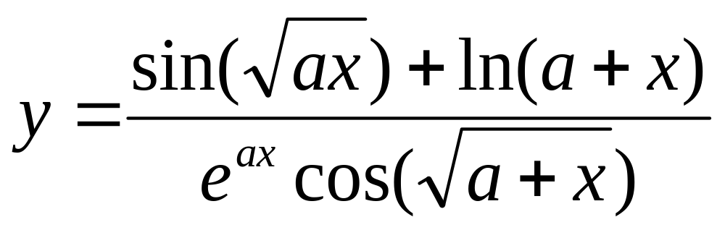
1 顺序结构程序设计(2)
例2：输入a和x的值，求下面表达式的值
#include <stdio.h>
#include <math.h>
void main()
{
double a,x,y;
scanf("%lf%lf",&a,&x);
y=(sin(sqrt(a*x))+log(a+x))/(exp(a*x)*cos(sqrt(a+x)));
printf("y=%lf\n",y);
}
请同学来完成程序
编写程序

Slide 11
2 选择结构程序设计(1)
例 3
例3：给出程序的功能是计算某年某月有几天。其中判断闰年的条件是：能被4整除但不能被100整除的年是闰年，能被400整除的年也是闰年。
switch语句使用提示：
①switch语句后只能为整型和字符型数据
②case语句后需为常量表达式

Slide 12
#include <stdio.h>
void main()
{ int yy,mm,len;
printf("year,month=");
scanf("%d%d",&yy,&m);
switch(mm)
{ case1-12:……;//求取len的值
default:printf("input error");break;
}
printf("the length of %d年%d月 is %d\n",yy,mm,len);
}

Slide 13
#include <stdio.h>
void main()
{ int yy,mm,len;
printf("year,month=");scanf("%d%d",&yy,&mm);
switch(mm)
{ case 1:
case 3:
case 5:
case 7:
case 8:
case 10:
case 12: len=31;break;
case 4:
case 6:
case 9:
case 11: len=30;break;
case 2: if(yy%4==0&&yy%100!=0||yy%400==0) len=29;
else len=28; break;
default:printf("input error");break;}
printf("the length of %d年%d月 is %d\n",yy,mm,len);
}

Slide 14
2 选择结构程序设计(2)
#include <stdio.h>
main()
{ int x,y,z;
int m;
printf("请输入3个整数x,y,z:");
scanf("%d,%d,%d",&x,&y,&z);
m=x*x+y*y+z*z;
if(m>1000)
printf("x*x+y*y+z*z大于1000,其千位以上的数字为:%d\n",m/1000);
else
printf("x*x+y*y+z*z小于等于1000,三数之和为:%d\n",x+y+z);
}
输入整数x，y和z，若x²+y²+z²>1000，则输出x²+y²+z²千位以上的数字，否则输出三数之和。
例4：输入整数x，y和z，若x²+y²+z²>1000，则输出x²+y²+z²千位以上的数字，否则输出三数之和。
分析：使用哪种分支语句？
双分支语句

Slide 15
3 循环结构程序设计(1)
对典型的循环问题，如累加求和、解不定方程、求定积分等，在设计算法时，要先找出问题的规律，有了基本思路后，再去编写程序
递推法
迭代法
穷举法
试探法
循环结构常用的方法

Slide 16
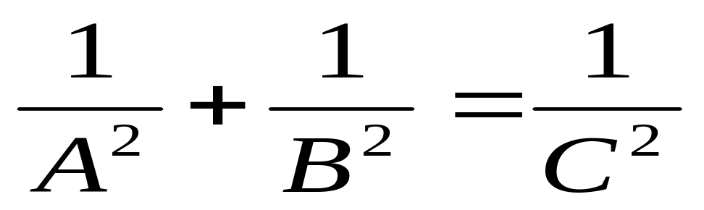

3 循环结构程序设计(2)
例5：已知A>B>C,且A+B+C<100，求满足下式的解共有多少组
分析：使用什么循环结构？

Slide 17
例5：已知A>B>C,且A+B+C<100，求满足下式的解共有多少组?
#include <stdio.h>
main()
{
int a,b,c;
int count=0;
for (a=0;a<=100;a++)
for (b=0;b<=100;b++)
for (c=0;c<=100;c++)
if ((a+b+c)<100 && (1.0/(a*a)+1.0/(b*b)==1.0/(c*c))&&(a>b)&&(b>c))
{printf("a=%d,b=%d,c=%d\n",a,b,c);
count++;}
printf("共有%d组满足条件的解\n",count);
}

Slide 18
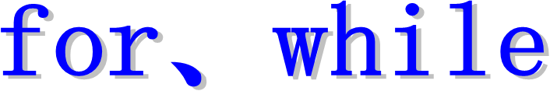
3 循环结构程序设计(3)
例6：编程验证“四方定理”：所有自然数至多只要用4个数的平方和就可以表示。
解题思路：输入任意自然数，
验证它是满足“四方定理”的

Slide 19
main()
{
int x;
printf("请输入任意自然数:");
scanf("%d",&x);
sifang(x);
}
#include <stdio.h>
#include <math.h>
void sifang(int n)
{
int a,b,c,d;
for (a=1;a<=sqrt(n);a++)
{if(n==a*a)
{printf("%d可分解为%d的平方\n",n,a);
return; }
}
……
用1个数的平方表示

Slide 20
所有自然数至多只要用4个数的平方和就可以表示
#include <stdio.h>
#include <math.h>
void sifang(int n)
{……
for (a=1;a<=sqrt(n);a++)
{for (b=a;b<=sqrt(n);b++)
{ if(n==a*a+b*b)
{printf("%d可分解为%d,%d的平方和\n",n,a,b); return;
}
}
}……
用2个数的平方和表示

Slide 21

3 循环结构程序设计(4)
例7：编程验证“角谷猜想”：任给一个自然数，若为偶数则除以2，若为奇数则乘3加1，得到一个新的自然数，然后按同样的方法继续运算，所干此运算后得到的结果必然为1。
解题思路：输入任意自然数，
验证它是满足“角谷猜想”的

Slide 22
任给一个自然数，若为偶数则除以2，若为奇数则乘3加1，得到一个新的自然数，然后按同样的方法继续运算，所干此运算后得到的结果必然为1。
#include <stdio.h>
main()
{
int x，count=0，n;
printf("请输入任意自然数:");
scanf("%d",&x);
n=x;
while(n!=1)
{if(n%2 = =0) n=n/2;
else n=n*3+1;
count++;
}
printf("经过%d次转换后%d满足角谷猜想!\n",count,x);
}

Slide 23
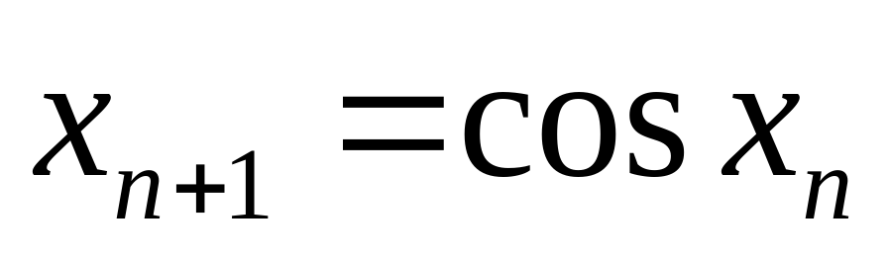
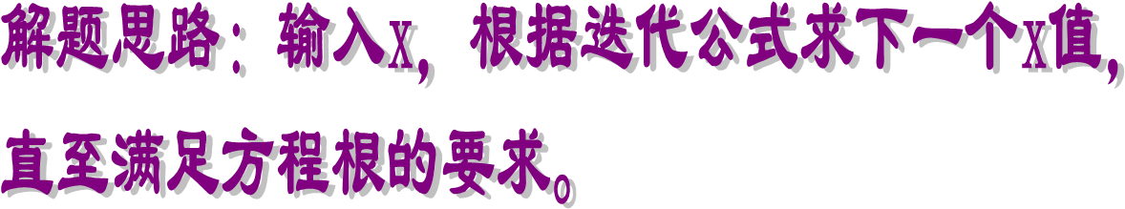
3 循环结构程序设计(5)
例8：利用简单迭代求方程cosx-x=0的一个实根，迭代公式为：
迭代法是设定一个迭代变量，由旧值算出新值

Slide 24
#include <stdio.h>
#include <math.h>
main()
{ float x;
int count=0;
scanf("%f",&x);
while(cos(x)-x>=1e-9)
{
x=(float)cos(x);
count++;
}
printf("所求x值为:%f\n",x);
}

Slide 25
4 函数定义和使用(1)
例9：求三个数中最大数和最小数的差值
问题分析：
输入
三个数
处理
求出最大值，求出最小值，
求出最大值和最小值的差值
输出
输出结果

Slide 26
4 函数定义和使用(2)
例9(续)
如果用函数实现，可以定义哪些函数？
程序实现

Slide 27
#include <stdio.h>
int dif(int x,int y,int z);
int max(int x,int y,int z);
int min(int x,int y,int z);
void main()
{ int a,b,c,d;
printf("Input Data:");
scanf("%d%d%d",&a,&b,&c);
d=dif(a,b,c);
printf("Max-Min=%d\n",d);
}
int dif(int x,int y,int z)
{ int m1,m2;
m1=max(x,y,z);
m2=min(x,y,z);
return m1-m2;
}
int max(int x,int y,int z)
{
int r1,r2;
r1=(x>y)?x:y;
r2=(r1>z)?r1:z;
return r2;
}
int min(int x,int y,int z)
{
int r;
r=(x<y)?x:y;
return (r<z?r:z);
}

Slide 28
4 函数定义和使用(3)
例10：设计一个函数，输出整数n的所有素数因子。
问题分析：
函数名
函数的返回值
函数参数
prime
函数定义
void
int n

Slide 29
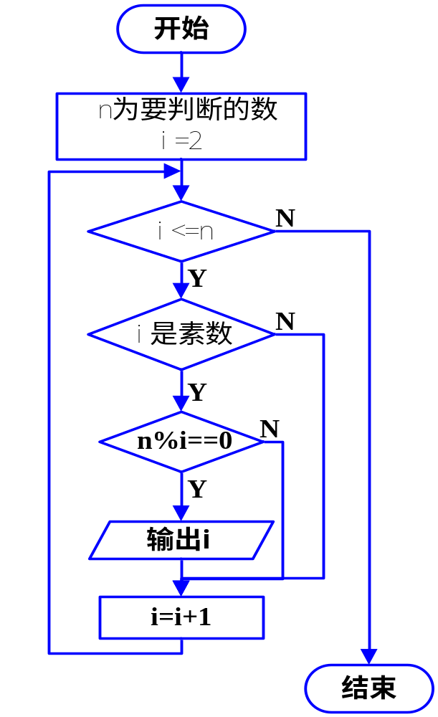
4 函数定义和使用(4)
例10(续)
实现算法

Slide 30
int prime (int m)
{int i;
让m被（2到sqrt（m））的数整除，能整除m不是素数
}
#include <stdio.h>
#include <math.h>
main()
{ int n;
void print_prime(int n);
scanf("%d",&n);
print_prime(n);
}
void print_prime(int n)
{ int i=2;
int prime(int m);
while(i<=n)
{if (prime(i)= =1)
if(n%i= =0) printf("%d\n",i);
i++;
}
}
int prime (int m)
{int i;
for (i=2;i<=sqrt(m);i++)
if ((m%i)==0) return 0;
return 1;
}

Slide 31
5 数组名作为函数参数(1)
例11：请写递归函数，把输入的一个整数转换成二进制数输出
问题分析：
函数名
函数的返回值
函数参数
ten_to_two
函数定义
void
int a[16],int n

Slide 32
5 数组名作为函数参数(2)
  int i;
  main( )
  { int a[16]={0};
  int n, k ;
  scanf("%d",&n);
  if (n<0) { n=abs(n); }
  ten_to_two(a,n);
  printf("\nThe converted number is :\n");
  for (k=i;k>=0;k--)
  printf("%d",a[k]);
  }
i=0;
输入13
n=13

Slide 33
5 数组名作为函数参数(3)
  ten_to_two (int a[ ],int n)
  { if (n= =0) a[i]=0;
  else if (n= =1) a[i]=1;
  else
  { a[i++]=n%2; n=n/2;
  ten_to_two( a, n); }
  }
n=13
i=0,a[i++]=1,n=6
i=1,a[i++]=0,n=3
i=2,a[i++]=1,n=1
i=3,a[i]=1

Slide 34
例题
例1：已知a=2，b=3，x=3.9，y=2.3（a、b为整型，x、y为浮点型），求下面算术表达式的值，并写出程序验证。
例3：给出程序的功能是计算某年某月有几天。其中判断闰年的条件是：能被4整除但不能被100整除的年是闰年，能被400整除的年也是闰年。
(float)(a+b)/2+(int)x%(int)y
例2：输入a和x的值，求下面表达式的值

Slide 35
例题
例4：输入整数x，y和z，若x2+y2+z2>1000，则输出x2+y2+z2千位以上的数字，否则输出三数之和。
例6：编程验证“四方定理”：所有自然数至多只要用4个数的平方和就可以表示。
例7：编程验证“角谷猜想”：任给一个自然数，若为偶数则除以2，若为奇数则乘3加1，得到一个新的自然数，然后按同样的方法继续运算，所干此运算后得到的结果必然为1。
例5：已知A>B>C,且A+B+C<100，求满足下式的解共有多少组?

Slide 36
例题
例8：利用简单迭代求方程cosx-x=0的一个实根，迭代公式为：
例9：求三个数中最大数和最小数的差值
例10：设计一个函数，输出整数n的所有素数因子
例11：请写递归函数，把输入的一个整数转换成二进制数输出

Slide 37
谢谢

